Slide 1
R·二年级数学上册
六
复习与关联
数据分类

Slide 2

整体回顾
一
分类与整理
1
二
1~6的表内乘法
10
关于数据分类，我们学习了哪些相关的知识？
三
1~6的表内除法
30
校园小导游
49
四
厘米和米
55
身体上的尺子
68
五
7~9的表内乘、除法
73
六
复习与关联
91

Slide 3


知识梳理
分类要按照一定的标准进行。
把同类的东西放在一起叫作分类。
颜色
不同标准下的分类，结果一般也不同，但总数量一定是相同的。
形状
标准
功能
用途
……

Slide 4

1
2
4
6
8
10
3
5
7
9
17
12
13
15
19
11
20
14
16
18
自己定一个标准，把上面的卡片分成两类。
【课本95页 应用提升 第3题】

Slide 5
1
3
5
2
4
6
11
13
15
8
10
12
14
17
7
16
18
20
19
9
单双数 | 单数 | 双数
个数
10
10
上面的分类结果还可以继续分吗？
按颜色分
按形状分

Slide 6

继续按颜色分：
1
11
8
4
14
5
9
15
17
2
6
13
19
10
18
3
12
16
7
20

Slide 7
继续按形状分：
3
6
14
20
19
2
4
10
5
8
12
1
7
9
13
16
18
11
15
17

Slide 8
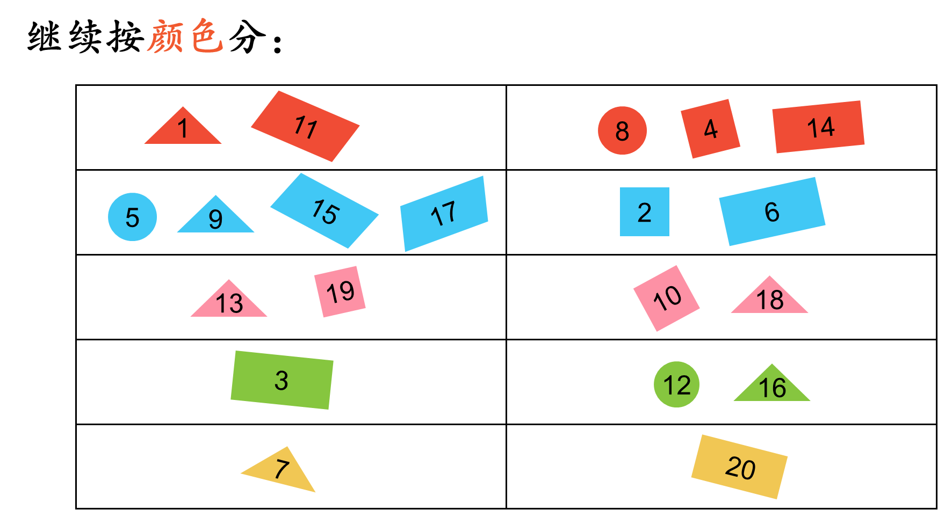
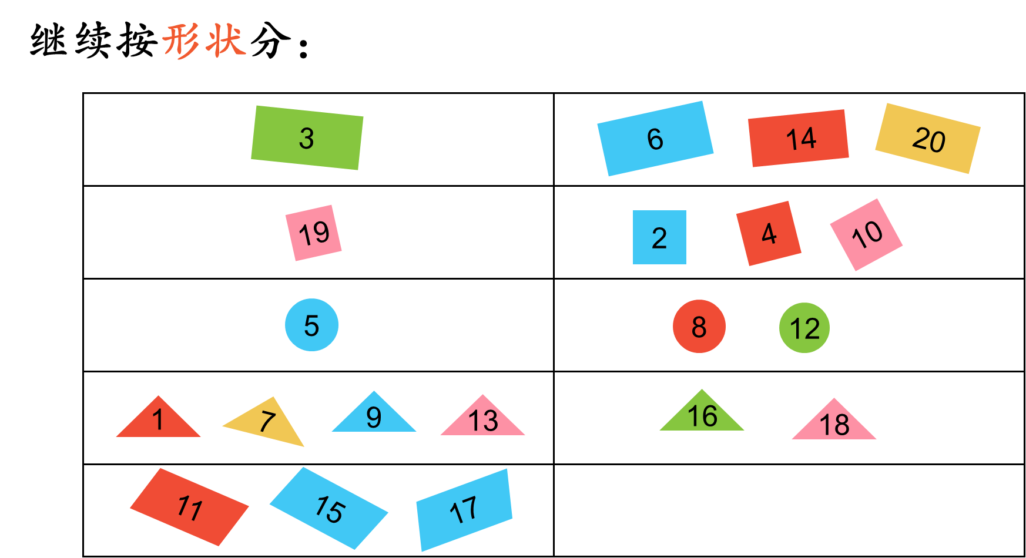

可以对第一次分类的结果按一定的标准继续分下去……
不管按什么顺序分类，最后都分成了10类。

Slide 9
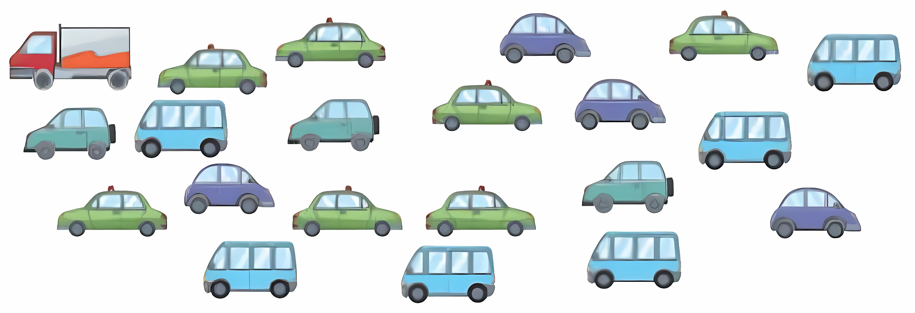
巩固练习
1
分一分。
【课本98页 练一练 第10题】

Slide 10
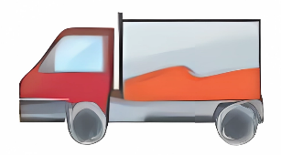
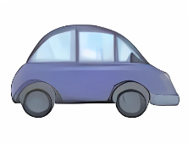
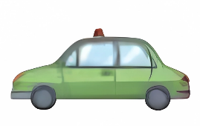
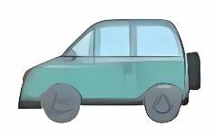
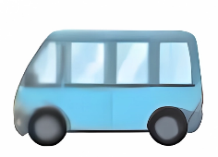
（1）按不同的车型分一分，填写下表。
汽车种类
辆数
1
4
7
3
6

Slide 11


（2）如果分成两类，可以怎样分？
答案不唯一。
行驶方向 | 向左行驶 | 向右行驶
辆数 | 13 | 8

Slide 12
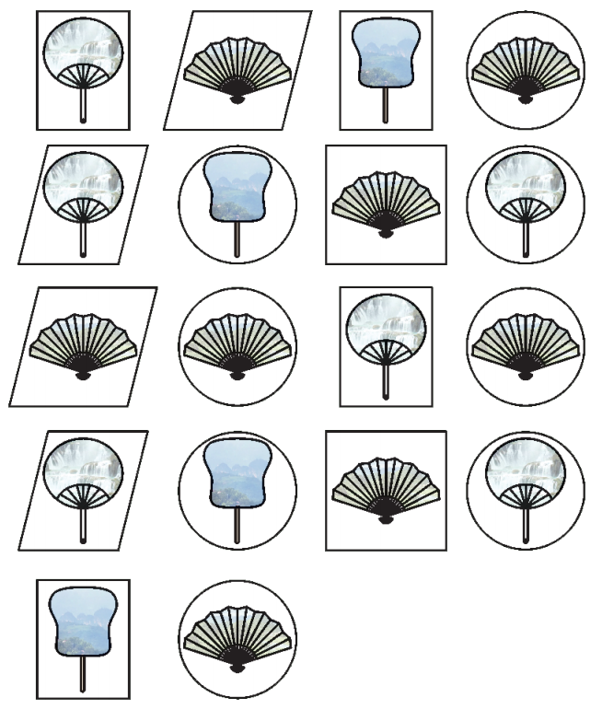




2
将下面图形分一分。
（1）根据扇子图案分一分。
图案
个数 | 6 | 8 | 4

Slide 13
2
将下面图形分一分。
（2）还能怎么分？试一试。
形状
个数 | 4 | 4 | 8 | 2

Slide 14
3
3×8
5×5
12÷4
9÷3
9×2
5×7
42÷7
36÷9
28÷4
45÷5
2×4
（1）将这些算式分成两类，可以怎样分？把分类的结果记录下来。
计算方法
乘法
除法
个数
5
6

Slide 15
3×8
=24
5×5
=25
12÷4
=3
9÷3
=3
9×2
=18
5×7
=35
42÷7
=6
36÷9
=4
28÷4
=7
45÷5
=9
2×4
=8
（2）这些算式还能怎样分？把分类的结果记录下来。
结果的单双数
单数
双数
个数
6
5

Slide 16
课堂小结
通过本节课的学习，你有哪些收获？

Slide 17
课后作业
完成状元成才路系列丛书相关课时习题。

